Slide 1
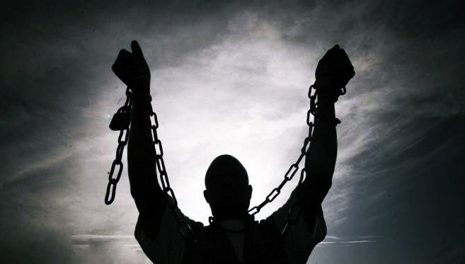
PUERTO RICO
Historia de
Proyecto de Abolicionistas

Slide 2
Presentación de los Abolicionistas
“La esclavitud de los hombres, es la gran pena del mundo”
- José Martí

Slide 3
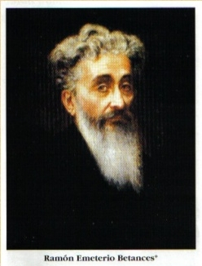
¿De donde viene la esclavitud?
Aunque sus orígenes son un misterio, evidencias de la esclavitud se pueden encontrar en casi todas las culturas y continentes. Los indicios encontrados en los textos antiguos, como el Código de Hammurabi, de dos milenios antes de Cristo, contenían referencias a la esclavitud como una institución arraigada.

Slide 4
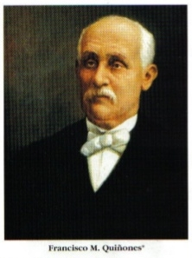
Se puede definir como la forma involuntaria de servidumbre humana más absoluta. Un esclavo se caracterizaba porque su trabajo se obtenía por la fuerza y su persona física era considerada como propiedad de su dueño, que disponía de él a su voluntad. Ninguna institución ha sido o es tan deshumanizante como la esclavitud.

Slide 5
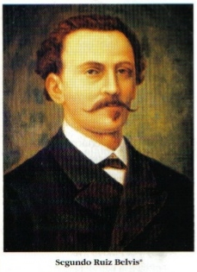
En el Caribe existieron esclavos desde fechas tempranas y por razones bien conocidas. El descenso demográfico de sus aborígenes, el agotamiento de los filones auríferos y la dedicación de la población a la ganadería y a la agricultura actuaron, como condicionantes de la estrecha relación entre el azúcar y la esclavitud. Pero hubo quienes lucharon para erradicar ese cáncer moral de la faz de la tierra. Estos, llamados abolicionistas, lucharon para lograr la transformación de un mundo donde la esclavitud era vista como el orden natural de las cosas a uno donde todos los hombres tienen dignidad, en virtud de llevar la imagen de un común Creador.

Slide 6
Buscarás información sobre uno de nuestros abolicionistas, quienes lucharon por la abolición de la esclavitud en Puerto Rico, para preparar una presentación en PowerPoint.

Slide 7
Los Abolicionistas
Escoge uno de los siguientes (no más de dos repeticiónes):
Segundo Ruiz Belvis
José Julián Acosta
Alejandro Tapia y Rivera
Joaquín María Sanromá
Ramón Emeterio Betances
Nicolás Aguayo y Aldea
Julio Vizcarrondo
Román Baldorioty de Castro
Francisco Mariano Quiñones

Slide 8
Protocolo
Información que debe tener:
Buscar datos biográficos.
¿Cómo ayudó en la lucha de la abolición de la esclavitud?
¿Qué realizó en Puerto Rico, además de la lucha por la abolición?
Reglas sobre la presentación:
Debe tener de 10 a 12 slides
Debe tener un aspect ratio de 16x9
Debe tener una variedad de fotos que realcen la presentación y tengan relación con el tema.
Debe tener una apariencia profesional
Debe tener una gramática correcta
Debe usar fonts legibles
Debe tener, no menos de 3 referencias

Slide 9
En las próximas lecciones…
Jim Soto © 2020

